Slide 1
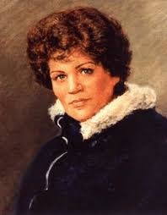
Ліна Костенко
Не було епохи для поетів, але були поети для епох! (Ліна Костенко)

Slide 2
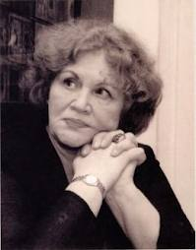
Ліна Костенко — одна з тих, хто не втратив людської гідності в часи випробувань, і її шістнадцятирічне мовчання не виглядало як слабкість чи компроміс з владою.
Держава – держить. Бо вона держава. У неї скипетр влади у руці. (Ліна Костенко)

Slide 3
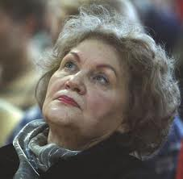
Біографічні довідки
Ліна Василівна Костенко народилася 19 березня 1930 року в містечку Ржищеві на Київщині в родині вчителів. З дитинства вона дивилася на світ аналітичним, навіть критичним поглядом.
Війна - це найтяжча з усіх робіт на землі, вона вимагає двадцять чотири години на добу без перерви, вихідних і відпусток. Окрім цього, це ще жорстокий тест на витривалість, міцність нервів і сили духу, вона загартовує, ламає, зцілює і навчає виживати особливо молоде, красиве дівча, яке лише підіймається на ноги.
“Мрію писати вірші не з політичним забарвленням, а “малювати птиць срібним олівцем на лляному полотні”. (Ліна Костенко)

Slide 4
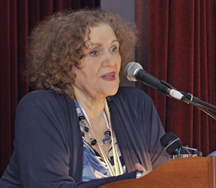
Творчий розвиток
Обмеження свободи творчої думки, різні "опали" в часи застою призвели до того, що досить тривалий час вірші Л. Костенко практично не потрапляли до друку.
Страшні слова, коли вони мовчать. (Ліна Костенко)

Slide 5
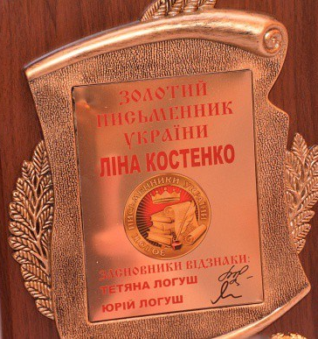
“Відома поетеса сучасної епохи”
Також Ліна Костенко має чимало нагород: почесний доктор Чернівецького національного університету (2002); лауреат Державної премії ім. Т.Шевченка (1987, за роман "Маруся Чурай" і збірку "Неповторність"); лауреат Міжнародної літературно-мистецької премії ім. О. Теліги (2000).
На цій землі головне набутися разом.
(«Записки українського самашедшего» Ліна Костенко)

Slide 6
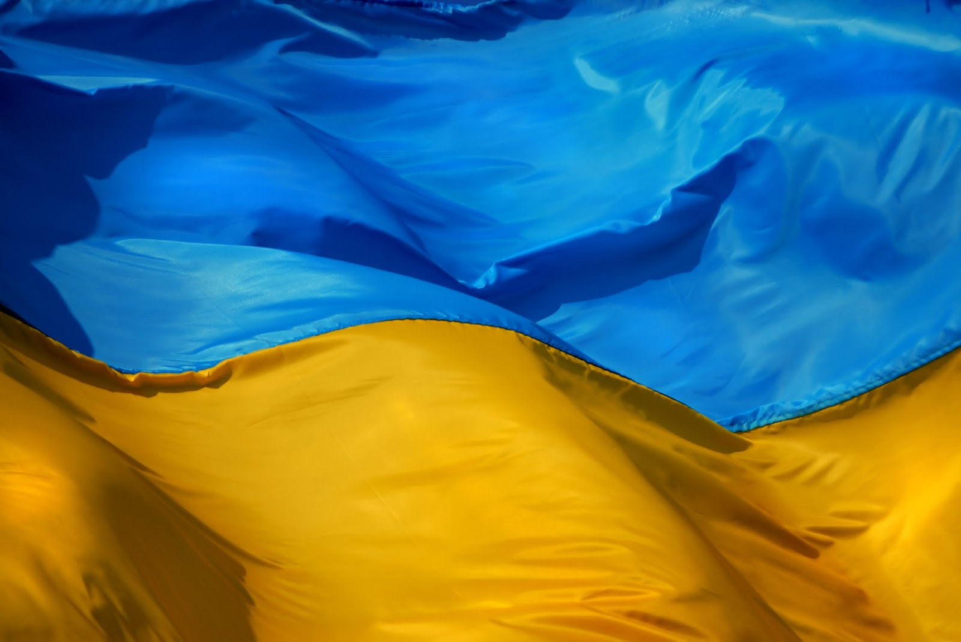
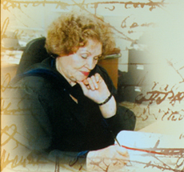
Ліна Костенко її ім’я вивищується, як прапор нашої держави. Вважаю, що українській літературі дуже поталанило, бо є в ній постать, яка усім своїм життям і творчістю утверджує чесність і непідкупність одвічних мистецьких принципів.
Є боротьба за долю України. Все інше – то велике мискоборство. (Ліна Костенко)

Slide 7


